Slide 1

ФГБОУ ВО «Магнитогорский государственный технический университет им. Г.И. Носова»
Кафедра бизнес-информатики и информационных технологий
Методологии и инструментальные средства моделирования и анализа бизнес-процессов
Курсовая работа
Моделирование и анализ бизнес-процесса
«Подготовка социального опроса» для «ВЦИОМ»
Подготовил: Пасюта Н.С. АПИб-23-1
Проверила: Назарова О.Б.

Slide 2

Цель и задачи
Цель исследования: Повышение эффективности подготовки опроса с помощью анализа и моделирования бизнес-процесса.
Задачи:
анализ предметной области;
выбор методологий и инструментальных средств моделирования и анализа бизнес-процессов;
разработка моделей;
разработка семантической модели базы данных.
Notes:
Учебное помещение – это помещение, оснащенное наглядными пособиями, учебным оборудованием, мебелью и техническими средствами обучения, в котором проводится учебная, факультативная и внеклассная работа со студентами в полном соответствии с действующими ФГОС СПО, учебными планами, основными профессиональными образовательными программами и программами подготовки квалифицированных рабочих, служащих

Slide 3

Организация ВЦИОМ
«Всероссийский Центр Изучения Общественного мнения (ВЦИОМ)» – старейшей российской организации, регулярно проводящей ­социологические и маркетинговые исследования на основе опросов общественного мнения.

Slide 4

Обоснование выбора
Нотация | Сравнительные характеристики
 | Простота восприятия | Простота построения | Глубина детализации | Поддержка аналитических инструментов | Применимость для моделирования процессов | Универсальность применения | Поддержка в различных ПО
IDEF0 | Средняя | Средняя | Высокая | Высокая | Высокая | Средняя | Средняя
Гейна-Сарсона | Высокая | Высокая | Средняя | Средняя | Высокая | Высокая | Низкая
eEPC | Высокая | Средняя | Высокая | Высокая | Высокая | Высокая | Средняя
VAD | Средняя | Средняя | Низкая | Низкая | Средняя | Низкая | Низкая
IFD | Средняя | Средняя | Высокая | Средняя | Средняя | Средняя | Низкая
Organizational Chart | Высокая | Высокая | Низкая | Низкая | Низкая | Высокая | Высокая
Functional Tree | Средняя | Средняя | Низкая | Низкая | Низкая | Средняя | Средняя
BMPN | Высокая | Средняя | Высокая | Высокая | Высокая | Высокая | Высокая
ERD | Средняя | Высокая | Высокая | Средняя | Низкая | Средняя | Высокая

Slide 5
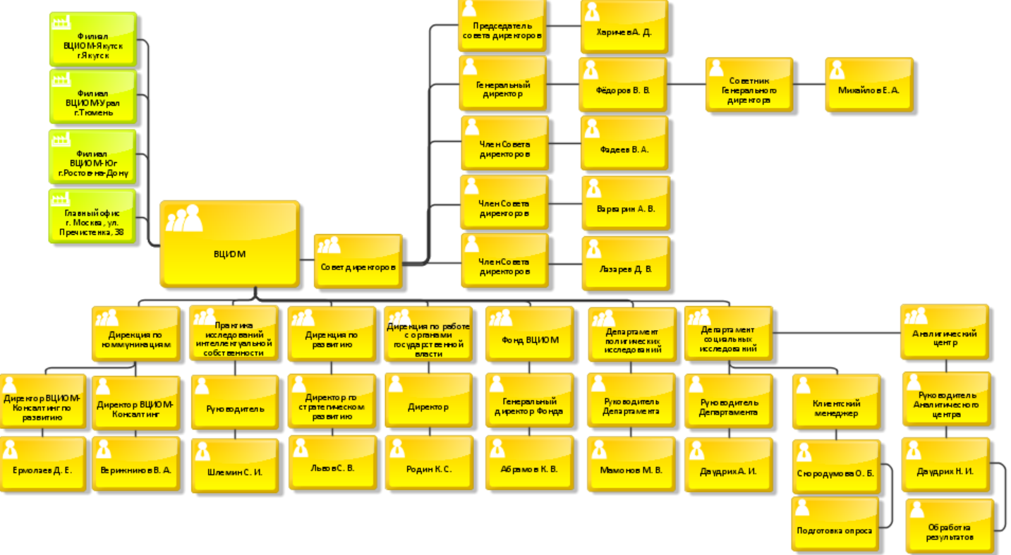
Организационная диаграмма

Slide 6
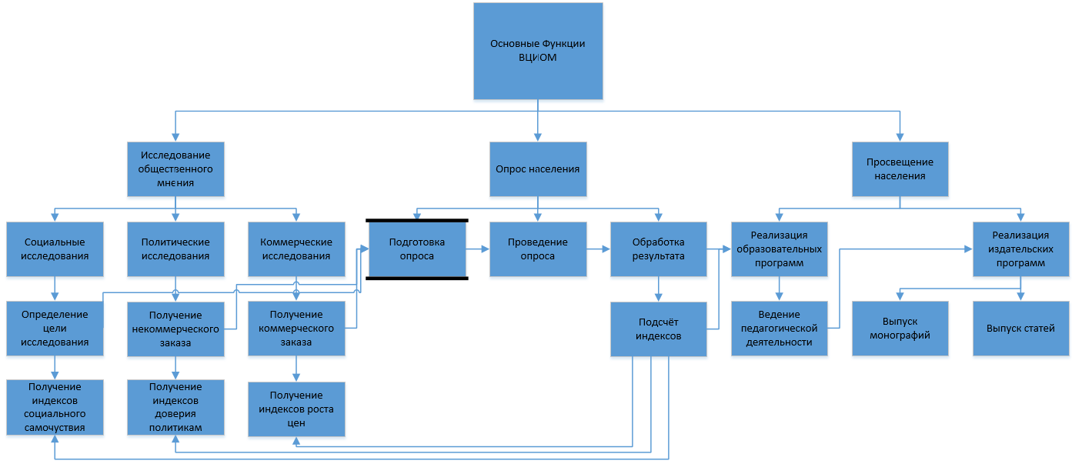
Дерево функций (FT)

Slide 7
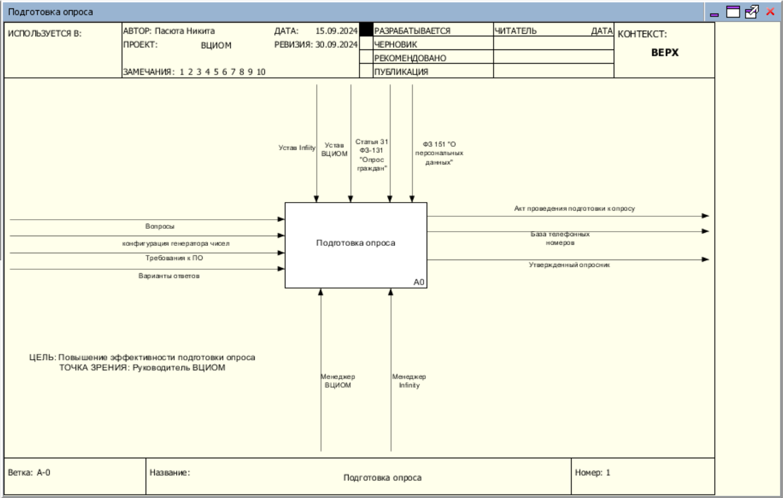
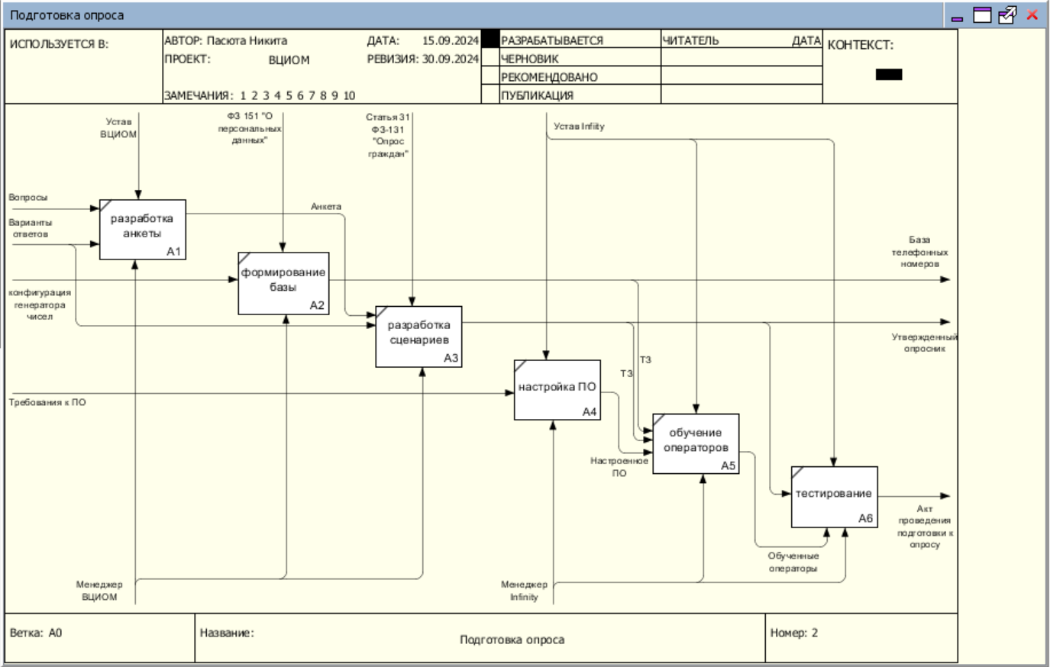
Модель SADT-IDEF0

Slide 8
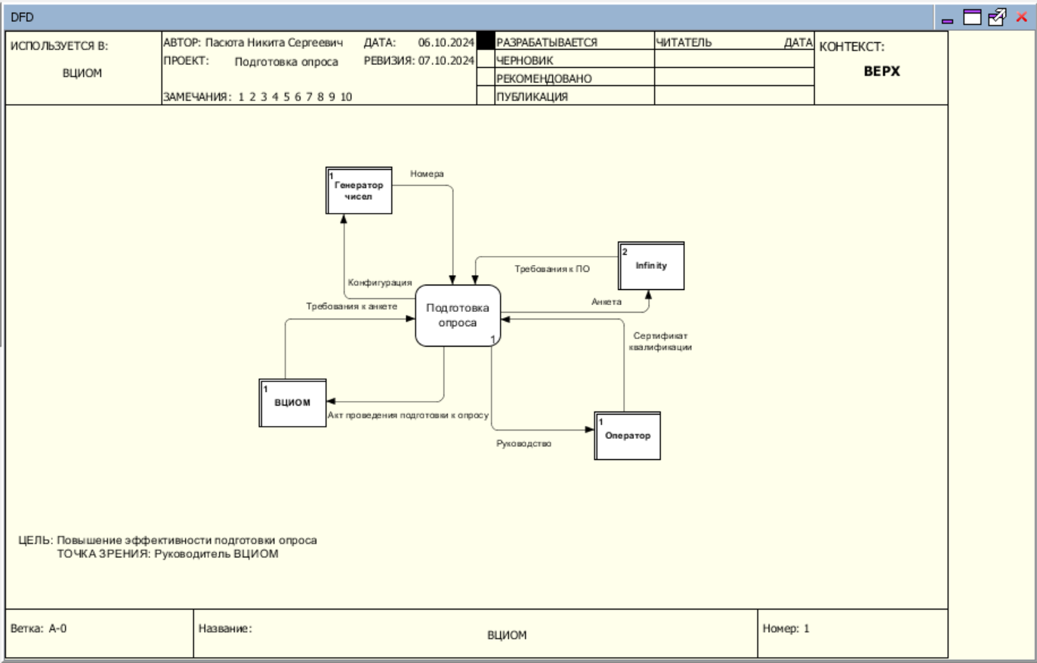
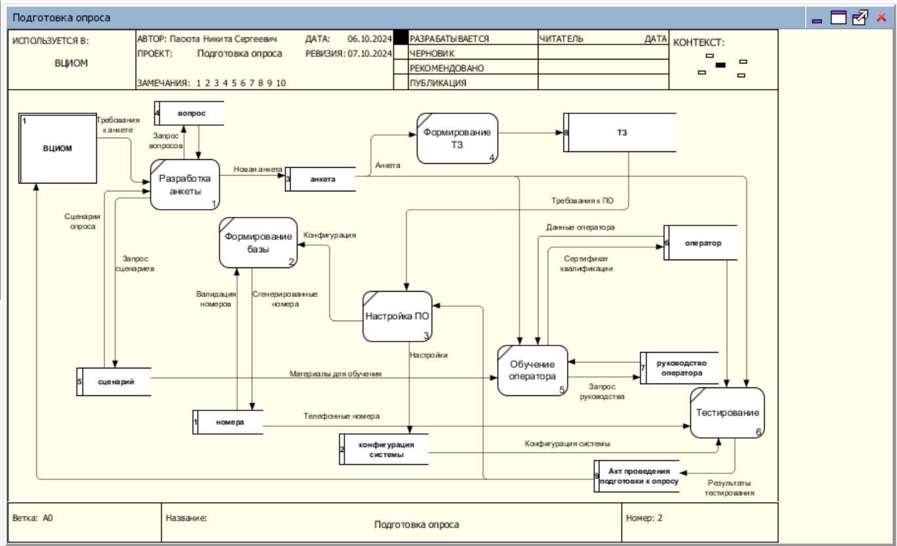
Модель Data Flow Diagram (DFD)

Slide 9
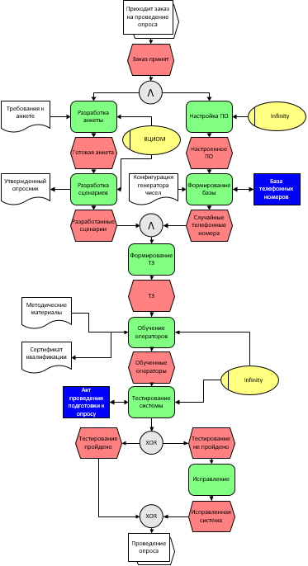
Модель ARIS Event-driven Process Chain (eEPC)

Slide 10
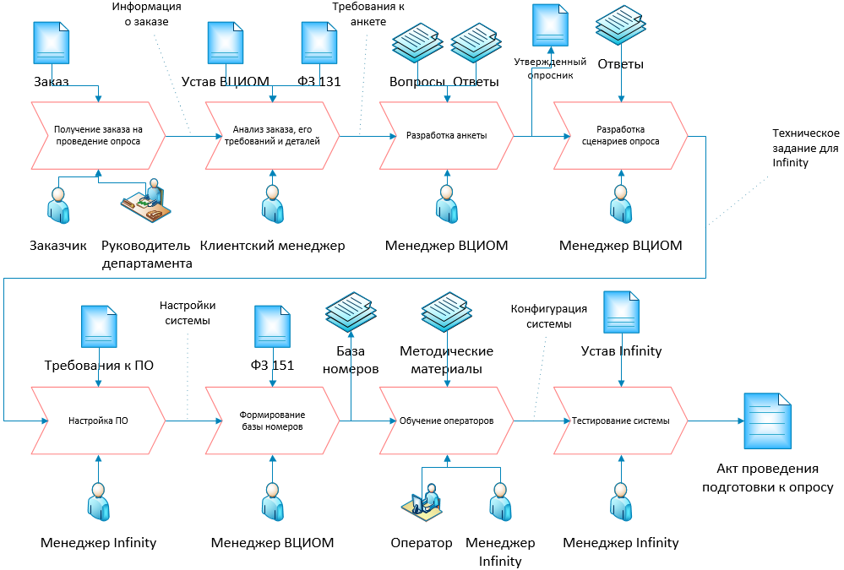
Модель ARIS Value Added Chain (VAD)

Slide 11
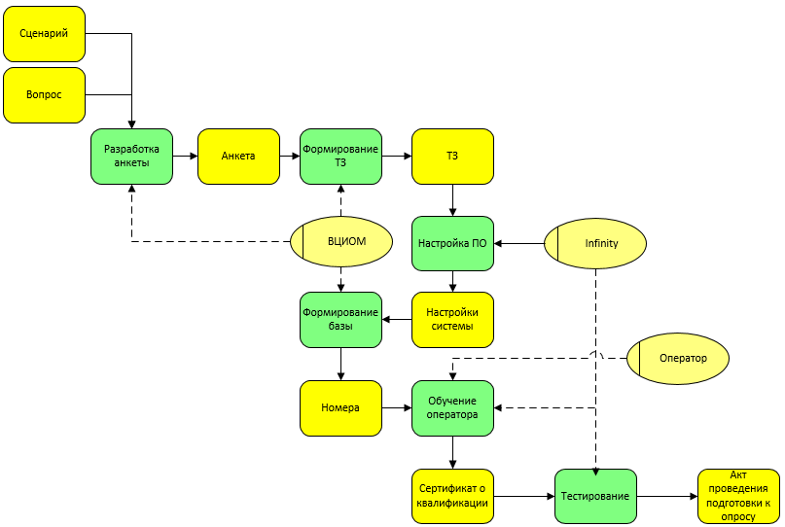
Модель Information Flow Diagram (IFD)

Slide 12
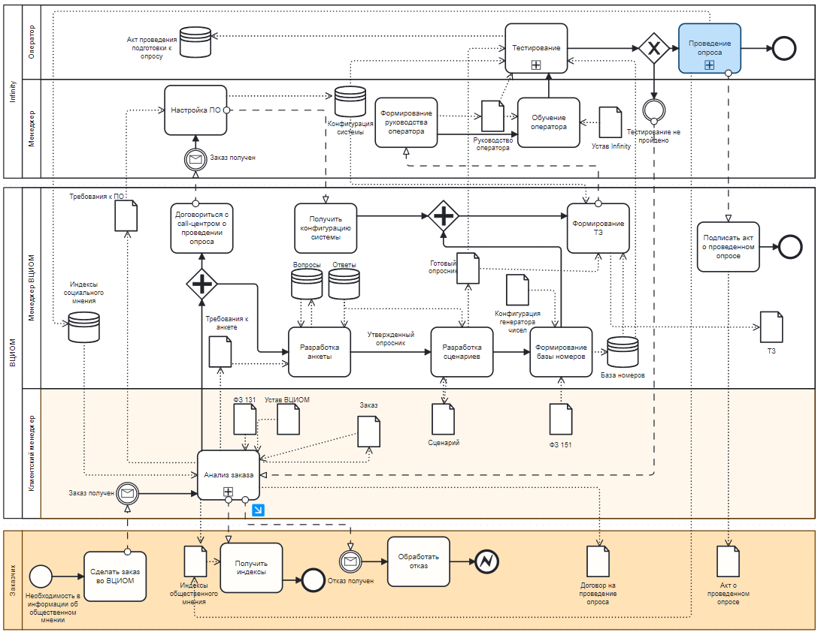
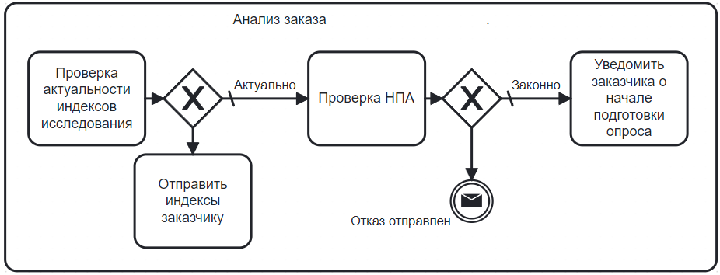
Модель Business Process Management and Notation (BPMN)

Slide 13
Проблемы реализации текущего бизнес-процесса
В модели «AS IS» менеджер ВЦИОМ вручную создает анкету, что не эффективно.
Так же многие данные: ТЗ, сценарии проведения опроса, заказ и готовый опросник – являются документами, а не хранилищем, что не дает возможность использовать данные многократно.

Slide 14
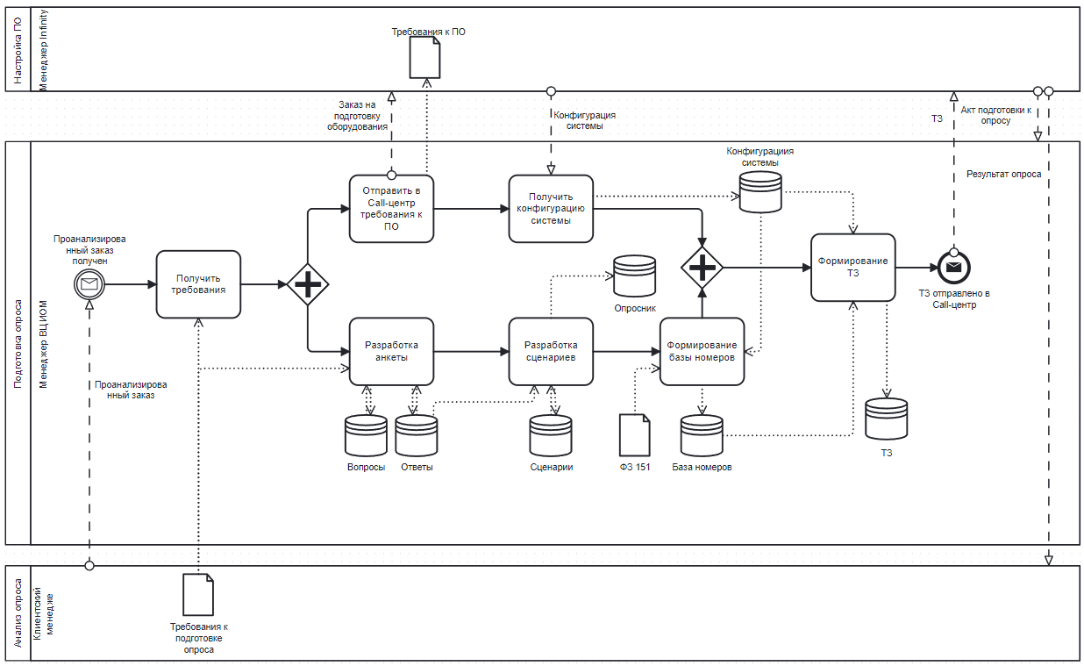
Модель бизнес процессов «КАК БУДЕТ»

Slide 15
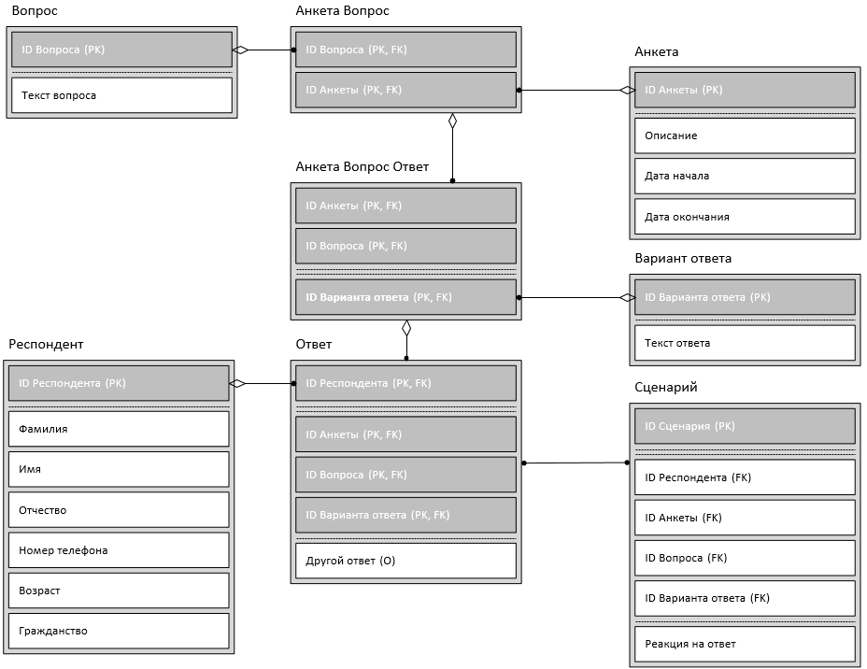
Модель семантического моделирования данных IDEF1X

Slide 16
Список источников
Официальный сайт ВЦИОМ. Персонал: [Электронный ресурс]. URL: https://ok.wciom.ru/staff (дата обращения: 10.09.2024).
Вахрушев, В. А. Разработка диаграммы VAD на примере моделирования бизнес-процесса «Транспортировка готовой продукции» / В. А. Вахрушев, Т. Ф. Гусева, Д. А. Седнева, П. А. Климов // Современные научные исследования и инновации. — 2016. — № 1. URL: https://web.snauka.ru/issues/2016/01/61616 (дата обращения: 10.11.2024).
Давыдова, А. А. Построение диаграммы Information Flow/ А. А. Давыдова, А. В. Бабенко, Т.Б. Новикова // Современная техника и технологии. — 2016. — № 11. URL: https://technology.snauka.ru/2016/11/11405 (дата обращения: 10.11.2024).
Давыдова, А. А. Построение диаграмм IFD, VAD, ORG на примере бизнес-процесса «Деятельность туристического агентства» / А. А. Давыдова, К. Г. Трухачева, А. М. Уряшева, А. В. Бабенко, Т. Б. Новикова // Современная техника и технологии. — 2016. — № 12. URL: https://technology.snauka.ru/2016/12/11470 (дата обращения: 10.11.2024).
Новикова, Т. Б. IDEF0, DFD, IDEF3, FISHBONE, FTA: теория и практика бизнес-моделирования: учеб. Пособие / Т. Б. Новикова, О. Б. Назарова, В. Е. Петеляк, Магнитогорск: Изд-во Магнитогорск. гос. техн. ун-та им. Г. И. Носова, 2016. 97 с.

